Slide 1
«Освоение дошкольником знаний через историю своей семьи»
Составила: воспитатель высшей категории МДОУ д/с № 13 г. Сердобска Парамонова И.В.

Slide 2
Актуальность:
Большое значение для нравственного воспитания детей имеет знакомство со своей малой Родиной, достопримечательностями, известными людьми, которые прославили свой край. Но в современном мире родители имеют недостаточно знаний о своих корнях, не уделяют внимание данной проблеме, считая ее неважной, дети не владеют достаточной информацией о месте, в котором живут. Взрослые нередко озабочены только своими проблемами. Есть родители, которые искренне желают уделять детям время, но не знают, как это сделать. Поэтому проблема проведения с детьми свободного времени является очень актуальной. Выходные – то время, когда родители могут уделить больше времени своим детям.

Slide 3
Гипотеза: Успешность развития дошкольников при знакомстве с родным городом возможна только при условии активного взаимодействия с окружающим миром эмоционально практическим путём: через игру, предметную деятельность, общение, труд, разные виды деятельности, свойственные дошкольному возрасту.

Slide 4
Цель: формирование у детей представлений об историческом прошлом родного края через свою биографию, историю свей семьи и родного города.
Задачи:
развивать интерес к фактам, связанным с историей возникновения и названия родного населённого пункта;
вызвать интерес к достопримечательностям города и области;
формировать элементарные представления о том, что история населённого пункта есть часть истории всего Пензенского края;
- пробуждать интерес каждого ребёнка к своей родословной;
углубить знания о профессиях родителей и старшего поколения;
- развивать у ребёнка способность ощущать себя в потоке времени как продолжателя жизни своих предков;
- воспитывать чувство гордости за своих земляков, за свой родной край.

Slide 5
Предполагаемый результат:
Совместные прогулки и поездки позволят родителям преодолеть определенные трудности в воспитании ребенка и общении с ним. Дети познакомятся с историей своей семьи, города. Досуг семей станет насыщенным интересными событиями, яркими впечатлениями.

Slide 6
Вид проекта: познавательно-творческий, групповой.
Время реализации: 1год
Участники проекта: педагоги, дети, родители воспитанников

Slide 7
Этапы реализации проекта:
1 этап: подготовительный.
1. Анкетирование родителей, анализ полученных результатов,
выводы.
2. выбор маршрутов для поездок и экскурсий
3. Подготовка материала для продуктивной деятельности.
4. Подбор детской и методической литературы, иллюстраций,
дидактических и подвижных игр.

Slide 8
2 этап: основной.
- НОД с детьми в соответствии с перспективным планом,
- совместные мероприятия с семьями воспитанников,
- экскурсии по городу и области в соответствии с выбранными маршрутами,
- пополнение развивающей среды,
- выпуск ежемесячной газеты «Помни имя своё»,
- создание книги памяти
3 этап: итоговый.
итоговое диагностирование детей,
повторное анкетирование родителей.

Slide 9
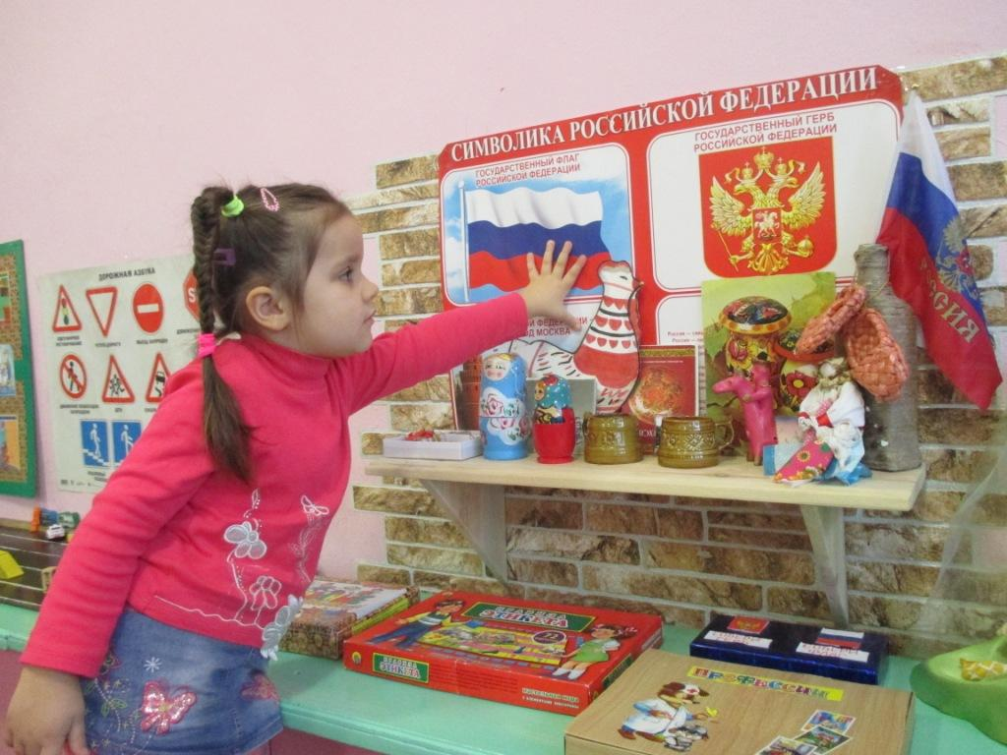
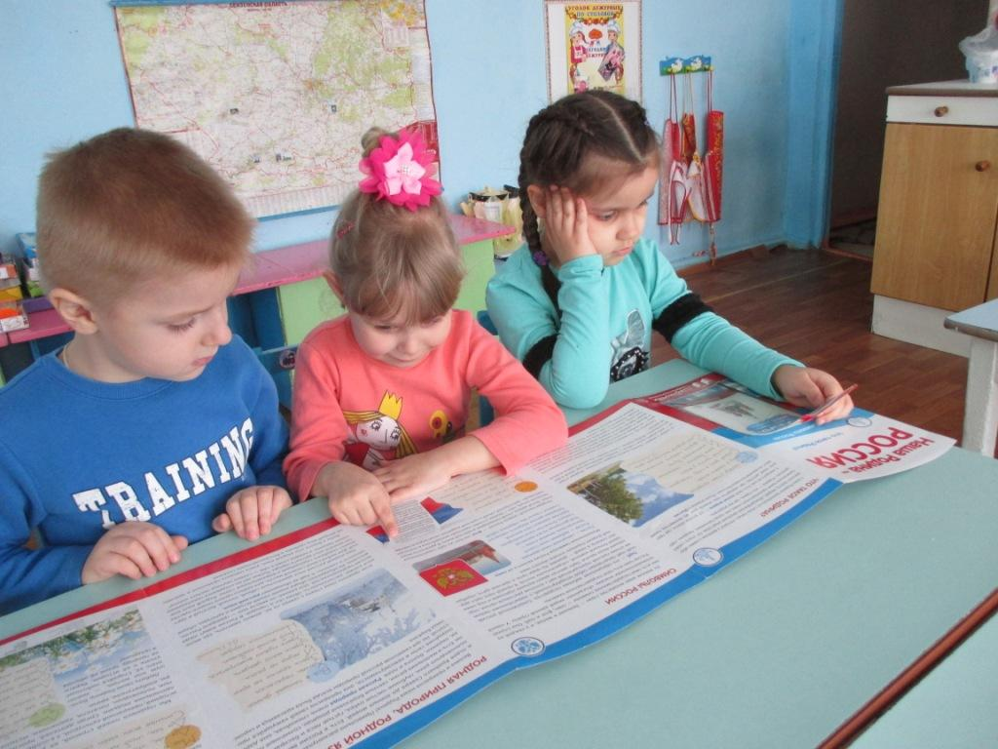
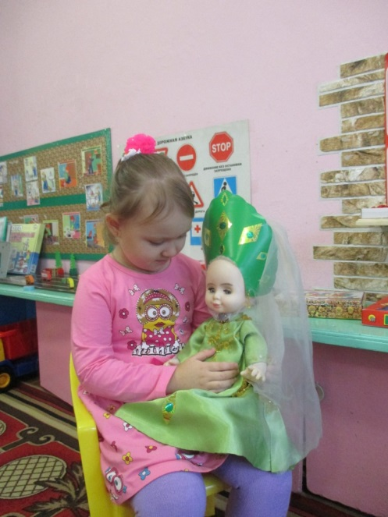
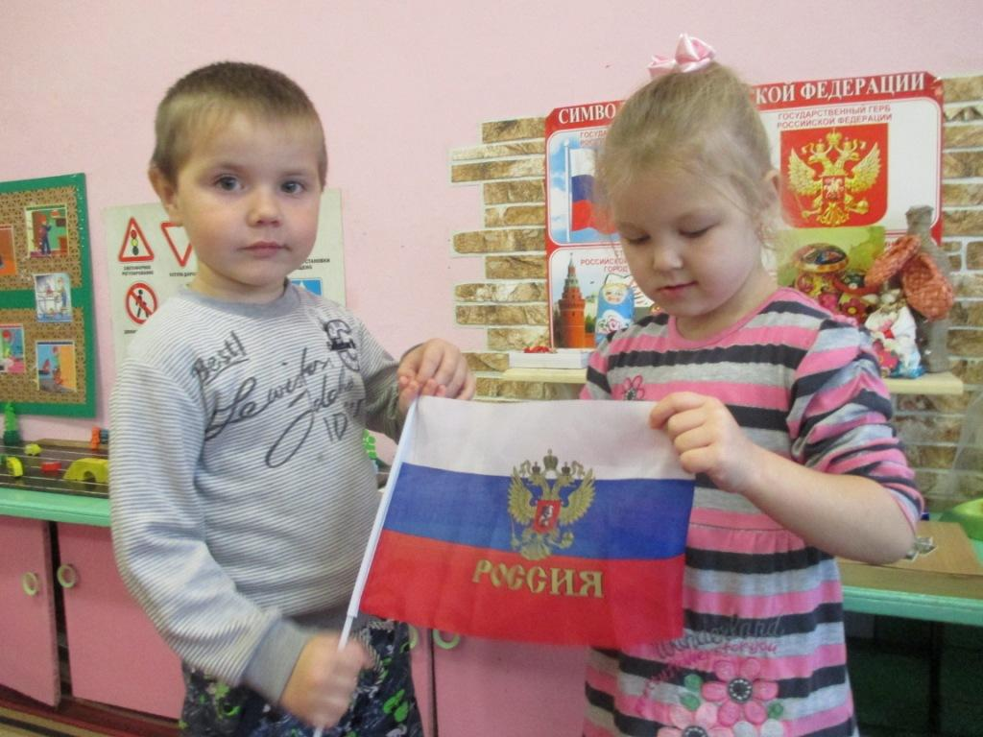
Знакомимся с символикой России
Россия – родина моя!
Она прекрасна для меня!
Своей чудесной красотой,
Своей историей богатой!
И не уеду никуда,
Я с ней останусь навсегда!
(А. Гудков)

Slide 10
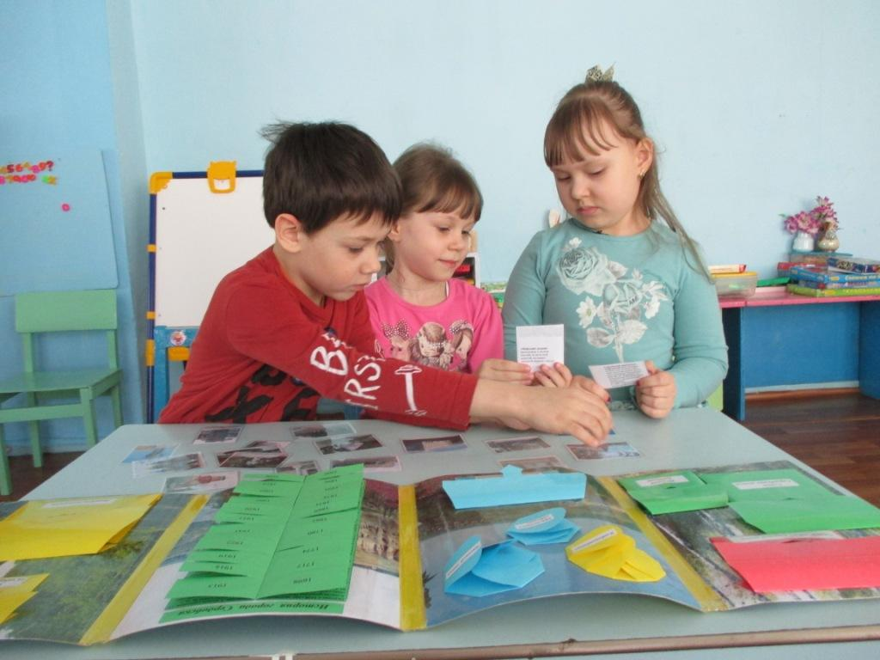
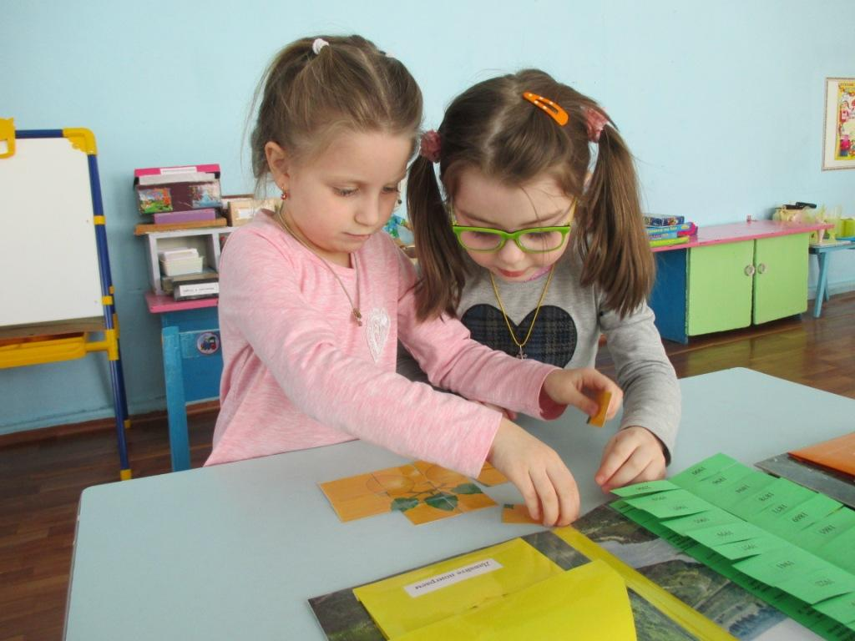
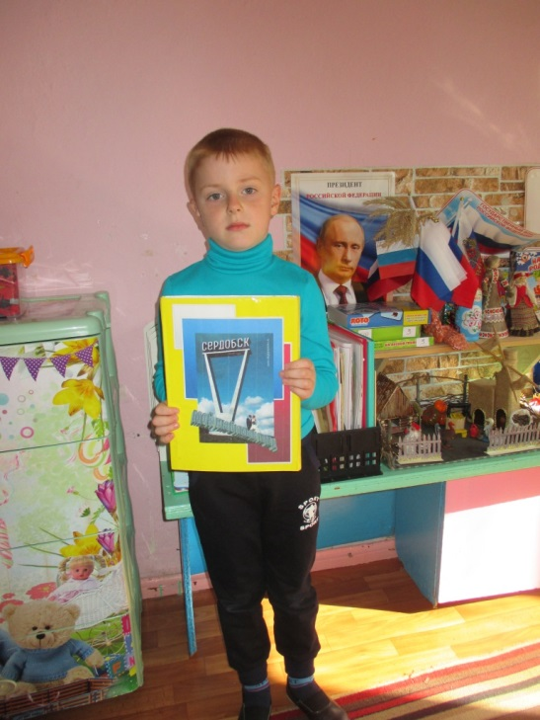
Рассматривание лэпбука «Сердобск»
Посреди моей земли
Городок лежит,
Ото всех границ вдали
Сердоба бежит.
Там, где берег речки плоск,
Кони бродились,
Триста лет хранит Сердобск
Славу Родины.
(Е. Мягкова)

Slide 11

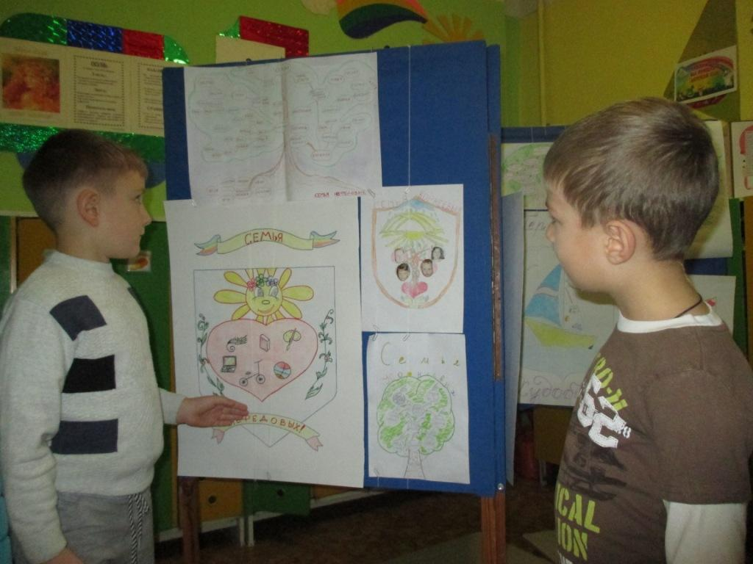
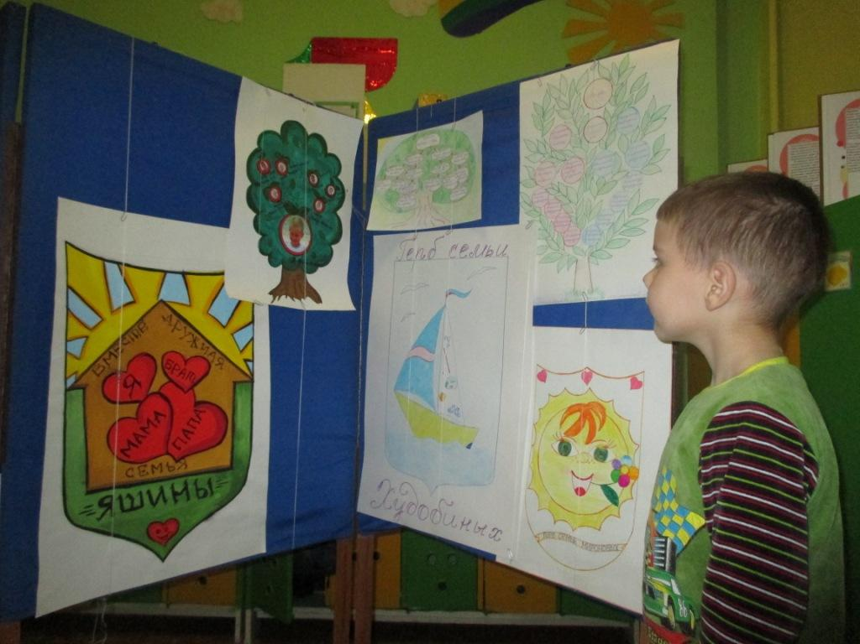
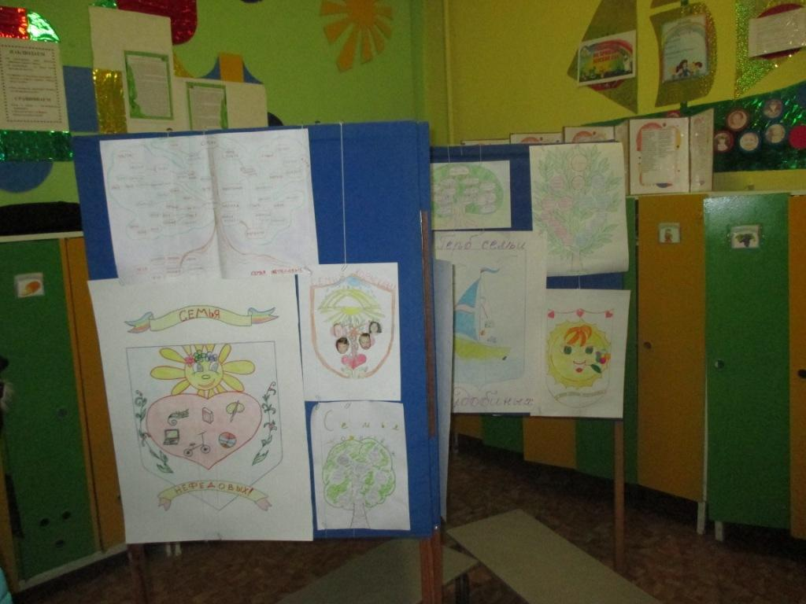
Выставка рисунков
«Моя родословная. Герб семьи»

Slide 12

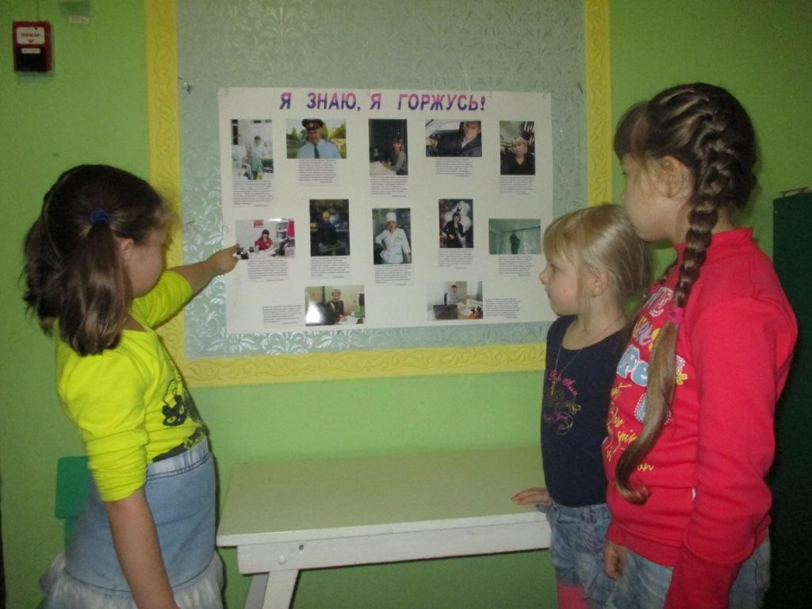
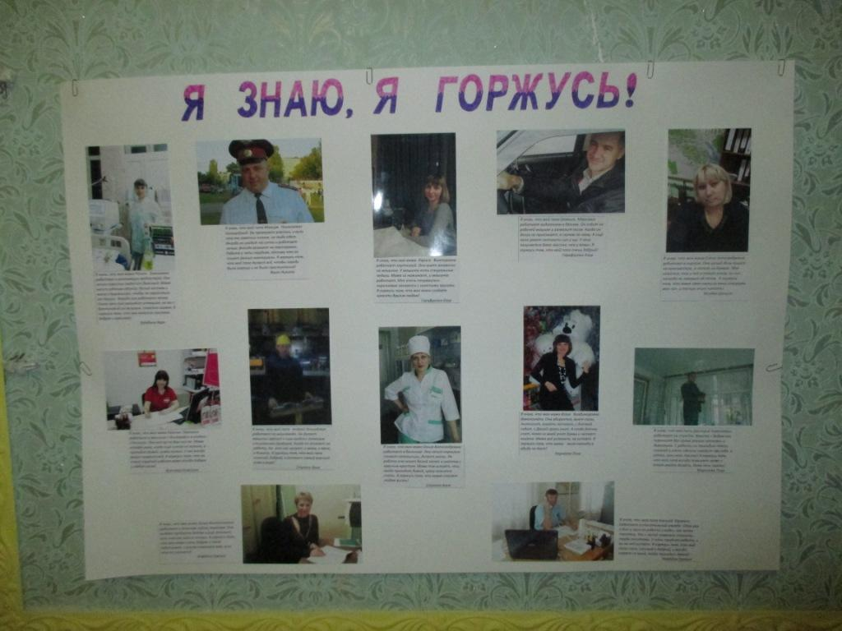
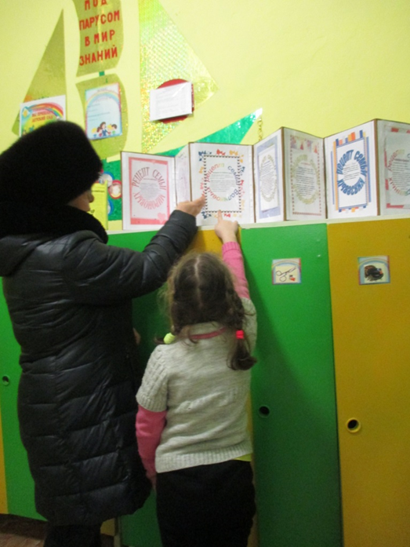

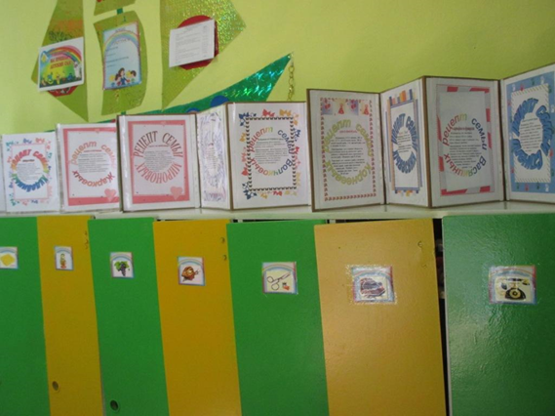
«Я знаю, я горжусь !»

Slide 13
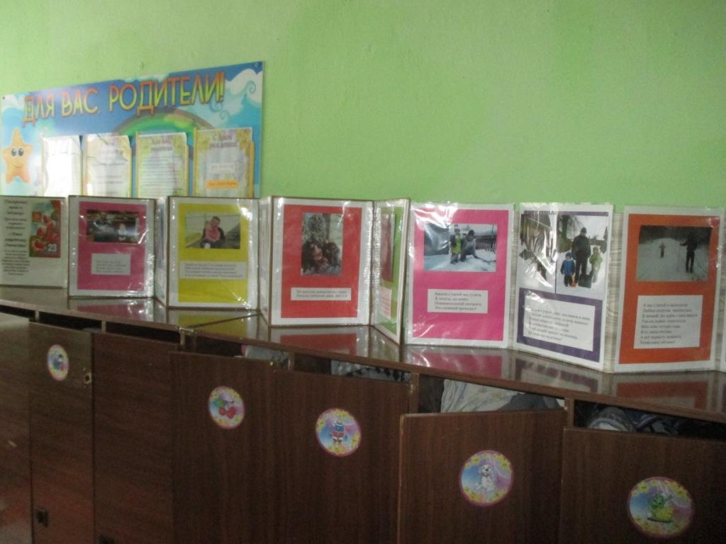
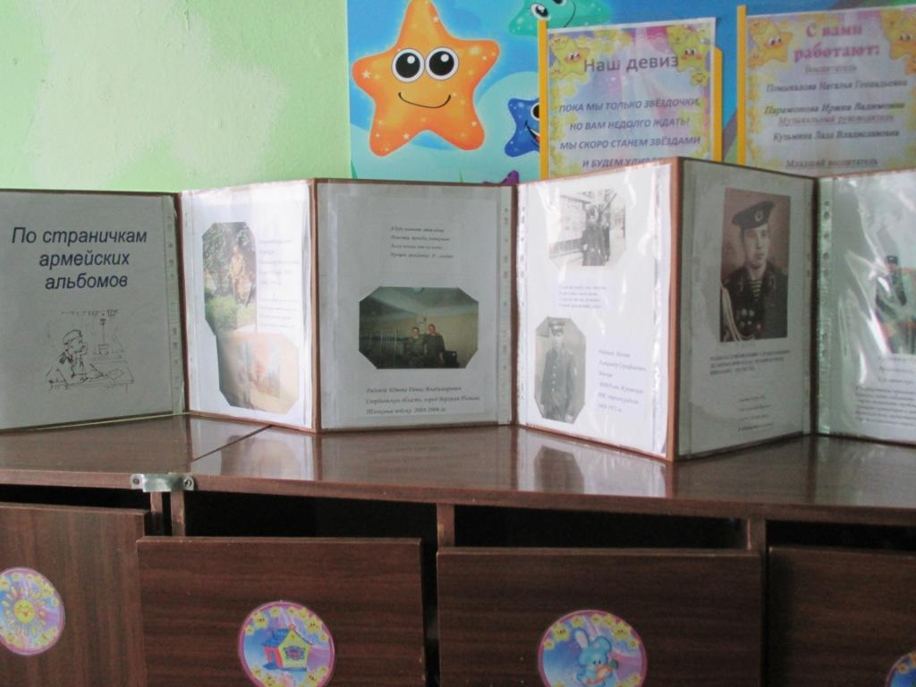
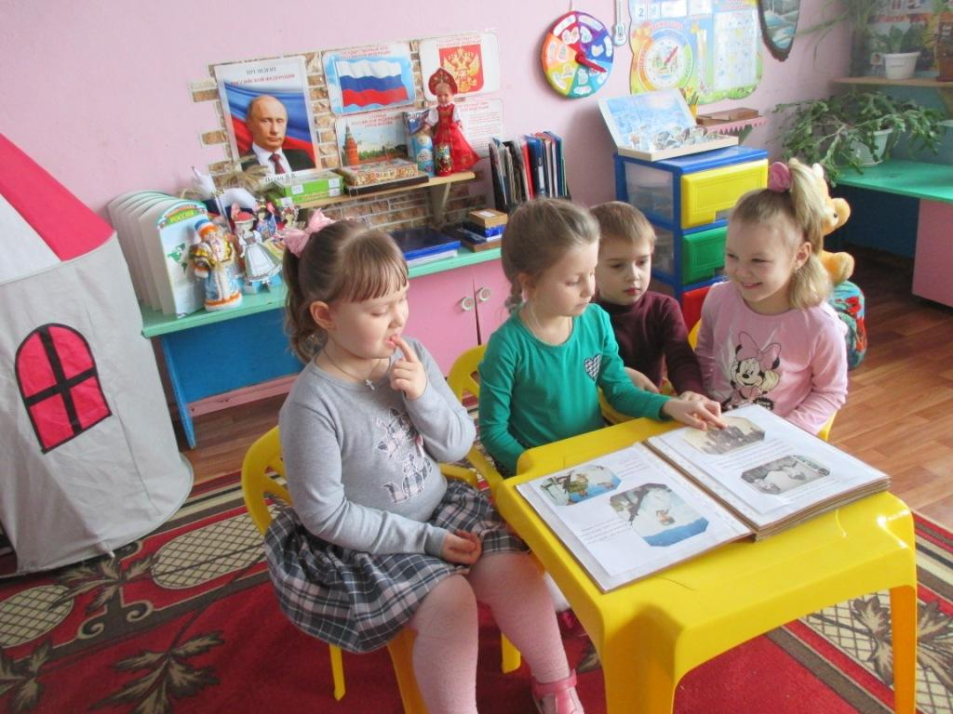
В феврале воспитатели совместно с
родителями воспитанников организовали
выставку фотографий «По страничкам
армейских альбомов». Ребята с удовольствием
рассматривали фотографии своих пап и
дедушек, служивших в Армии. А таких
набралось немало!

Slide 14
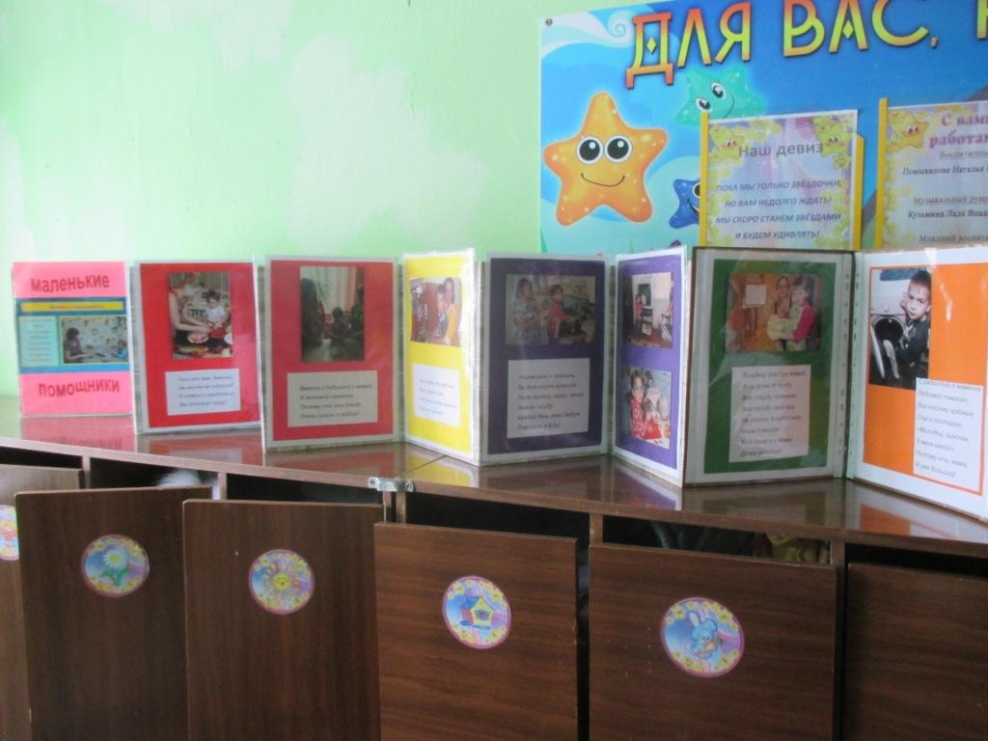
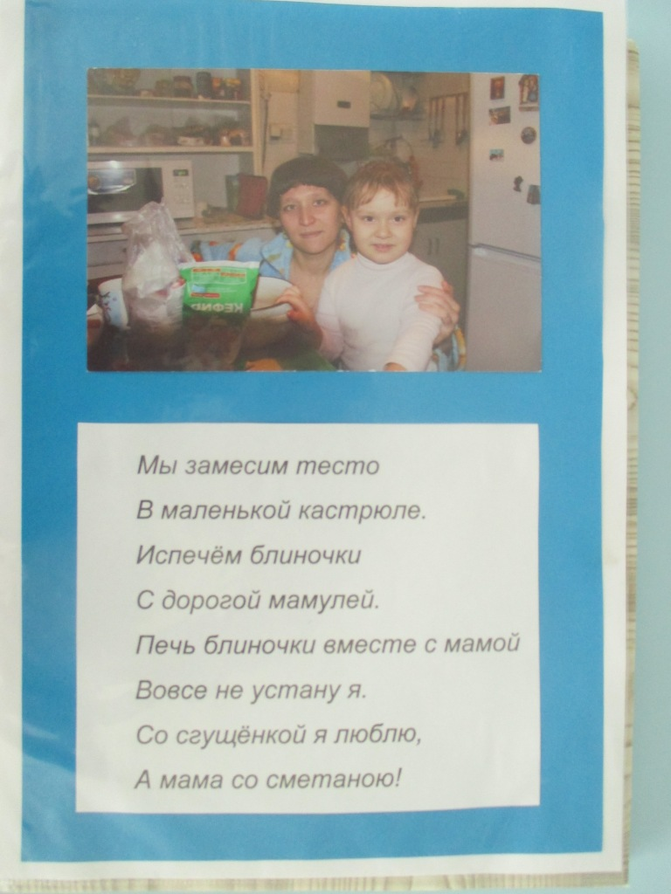
Была организована фотовыставка «Маленькие
помощники» к международному женскому
дню «8 марта». И мальчики и девочки с
удовольствием представили свои таланты
кулинаров, прачек и помощников по хозяйству!

Slide 15
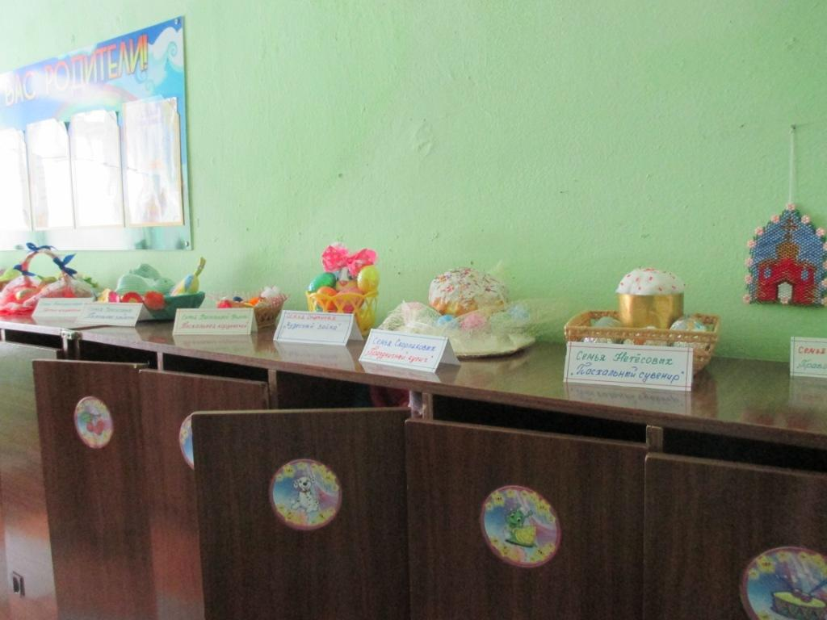
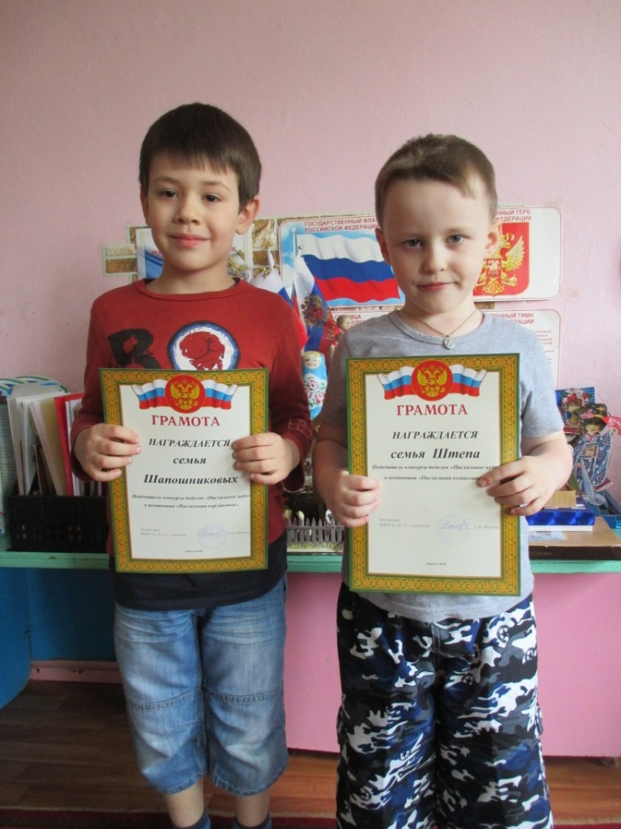
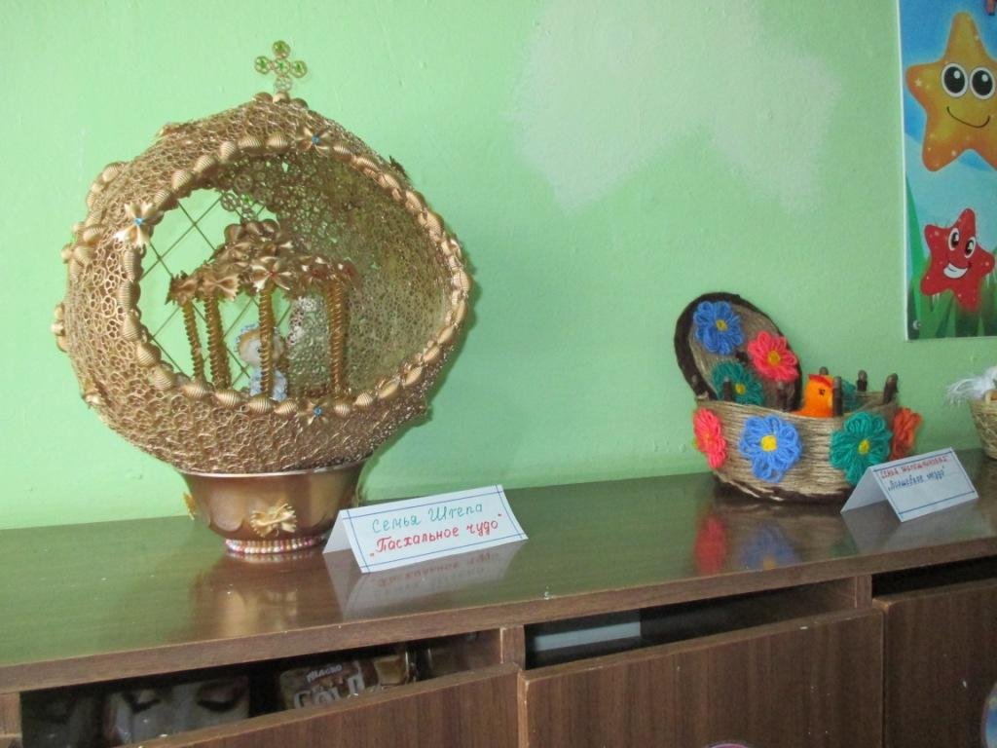
В апреле прошла выставка поделок
«Пасхальное чудо», в которой приняли
Участие почти все родители. Ребята тоже
участвовали, оказывая посильную помощь.
Работы семей Шапошникова Павла
и Штепа Саши заняли призовые места

Slide 16
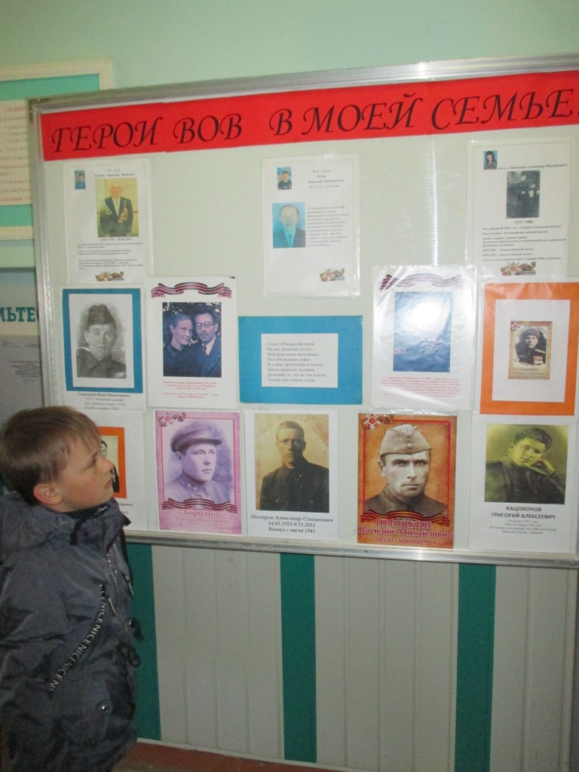
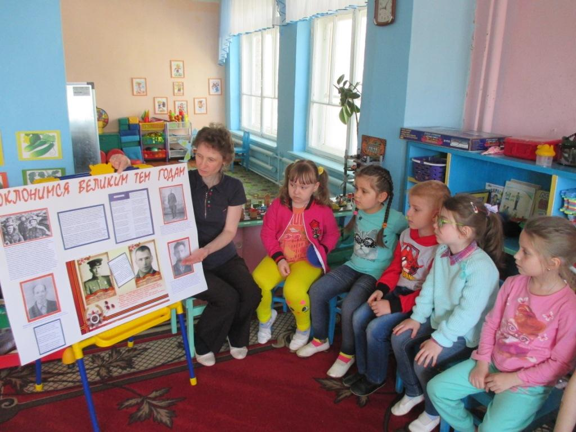
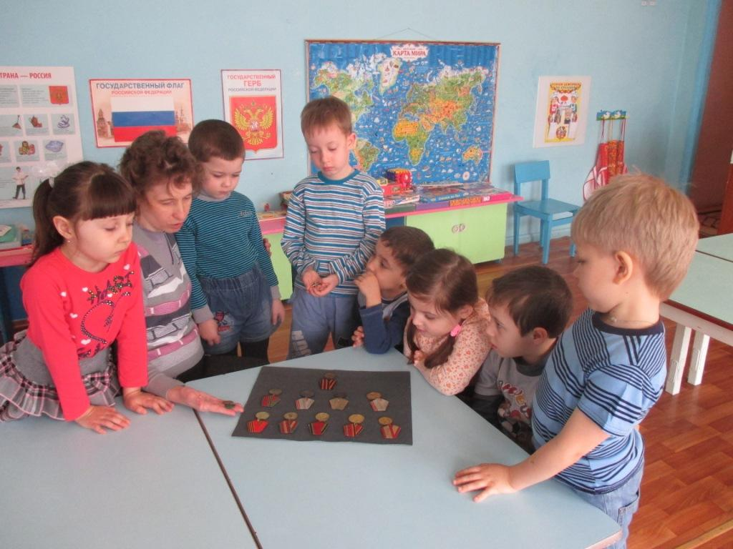
К празднованию Дня великой Победы родители
почтили память павших в Великой Отечественной
войне, поделившись фотографиями из семейных
архивов. В этой галерее Героев принимал участие
весь детский сад.
Стоят в России обелиски,
На них фамилии солдат…
Мои ровесники мальчишки
Под обелисками лежат.
И к ним, притихшие в печали,
Цветы приносят полевые
Девчонки те, что их так ждали,
Теперь уже совсем седые.

Slide 17
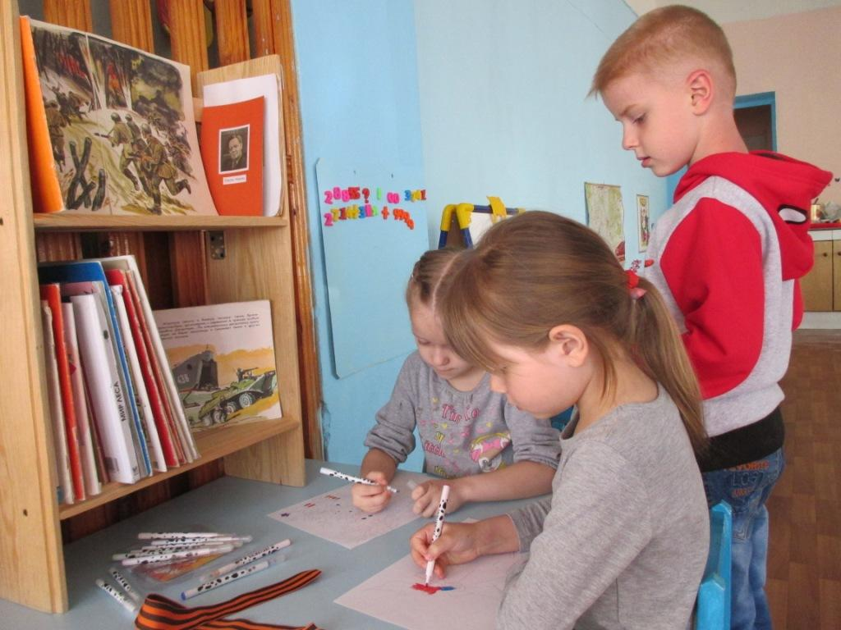
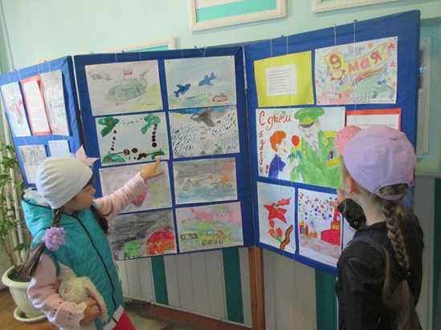
В мае наши ребята приняли участие в выставке
рисунков «Дети против войны»
Мы – дети свободной и мирной страны,
Народ наш великий не хочет войны!
И матери наши, и наши отцы —
За мир, за свободу, за счастье борцы!
Ни детям, ни взрослым война не нужна.
Пусть с нашей планеты исчезнет она.
Пусть мирные звезды над миром горят!
И дружба не знает границ и преград!

Slide 18
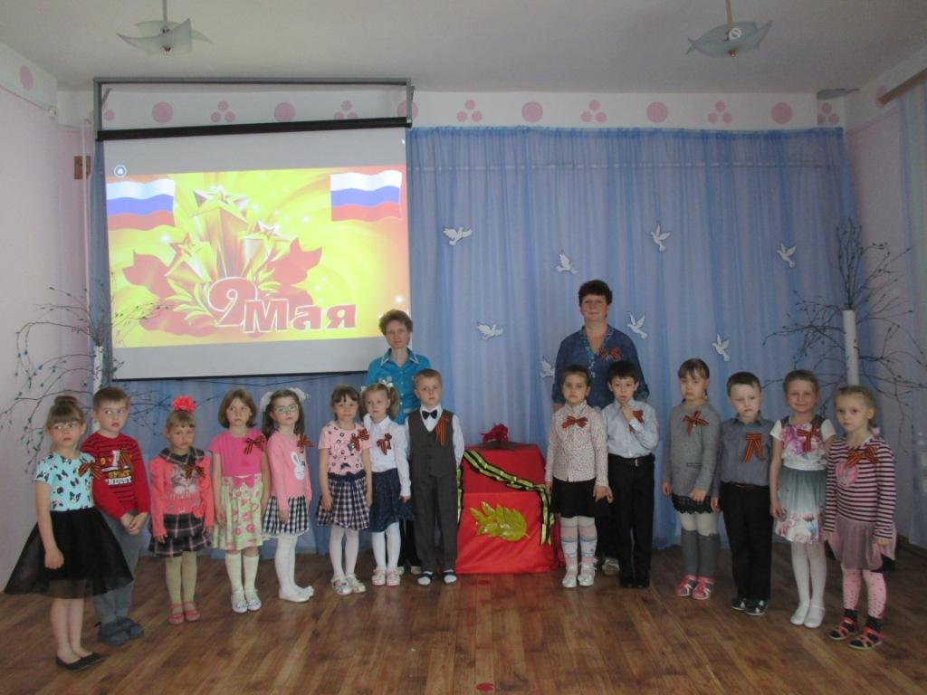
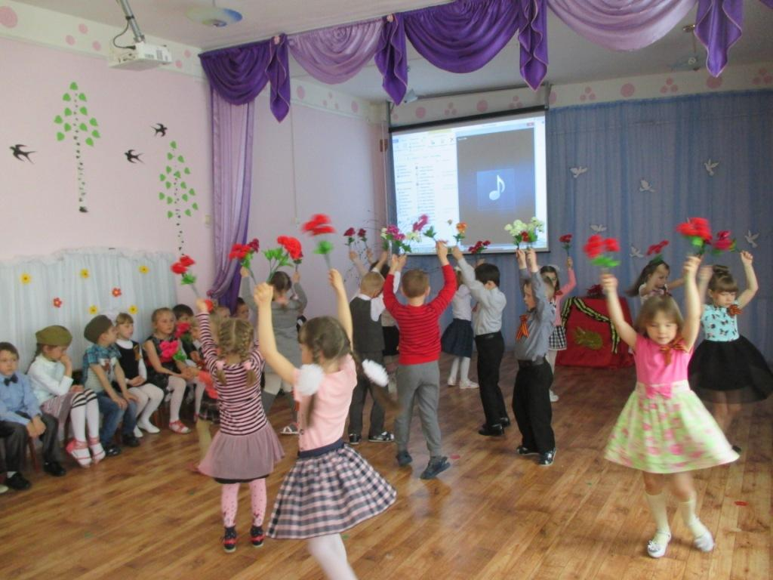
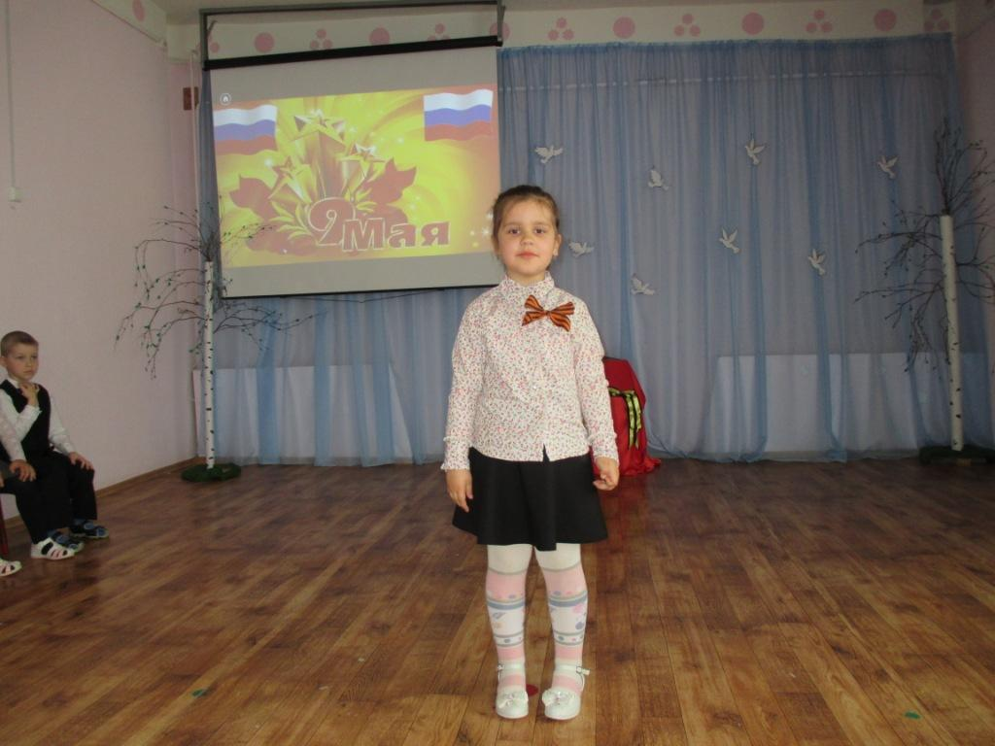
В честь празднования «Дня Победы» в детском саду прошёл конкурс чтецов
«Строки, опалённые войной», в котором приняли участие воспитанники группы «Звёздочки»
Расцветает сирень… Расцветает.
Деда ленточку я берегу…
Воскресает мой дед… Воскресает,
Здесь их много – в Бессмертном полку!
Они были такими, как мы,
Они строили планы, любили.
Низко в пояс поклонимся мы,
ПОМНИМ… ЛЮБИМ… Мы вас НЕ ЗАБЫЛИ!

Slide 19
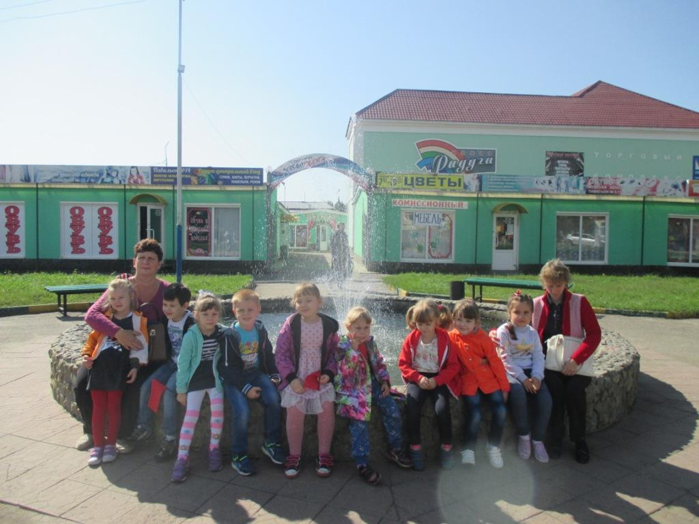
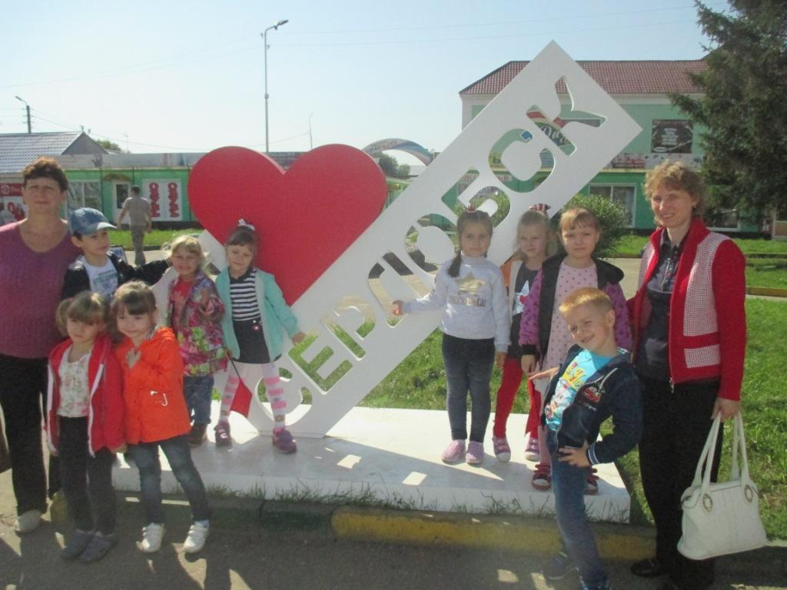
Прогулки по городу
Мы по улицам Сердобска гуляли,
Про родной город всё узнавали:
Как герои воевали,
Что заводы выпускали,
Природа, храмы, игры, песни –
Всё нам было интересно.
Любимое место горожан – фонтан в центре
Сердобска.

Slide 20
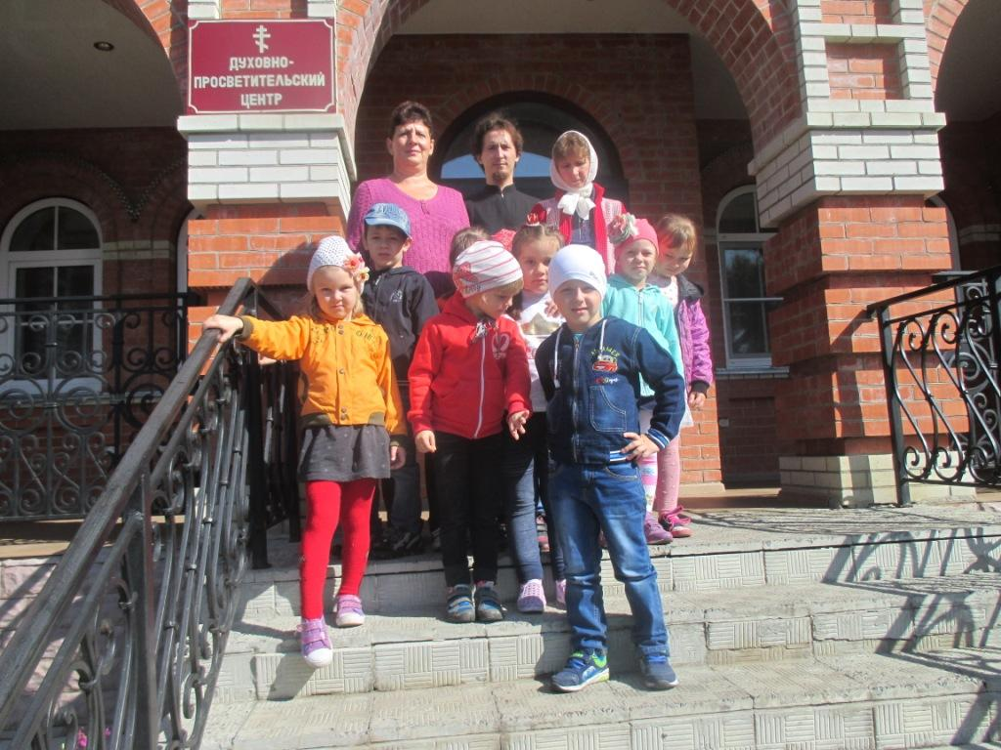
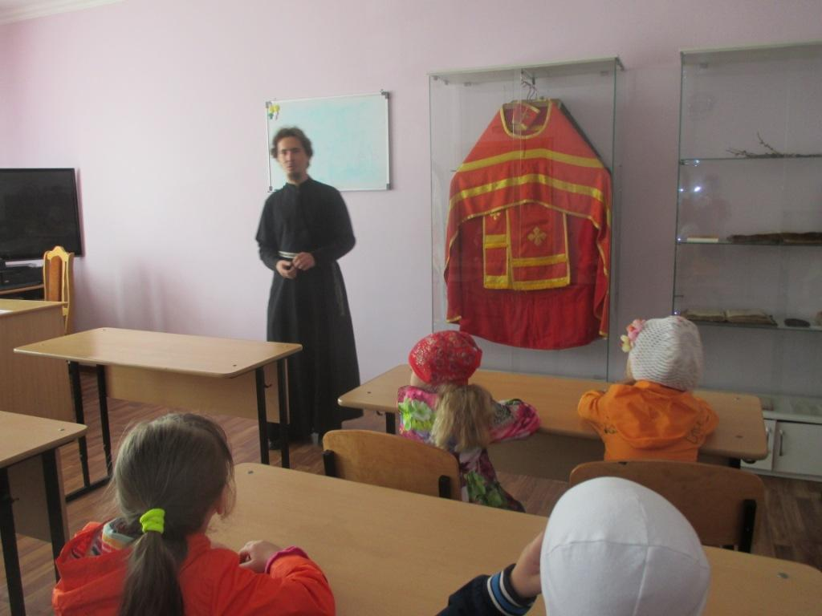
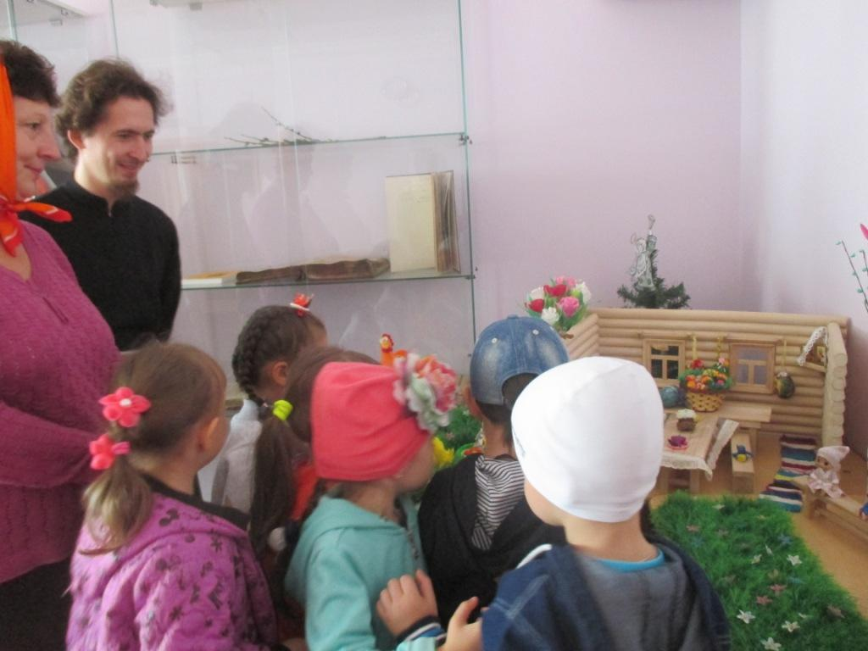
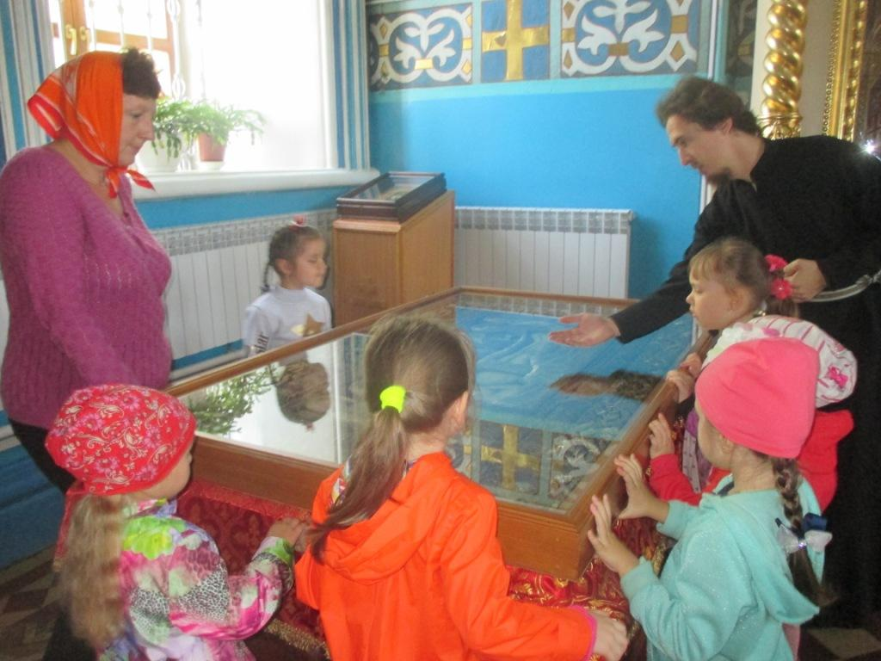
Ребята посетили одну из главных достопримечательностей – Собор Михаила Архангела и воскресную школу. Дети узнали некоторые факты из истории Собора. Например, то, что во время Великой Отечественной войны в храме находился склад боеприпасов. В воскресной школе дошколятам особенно понравились поделки, сделанные руками детей.

Slide 21
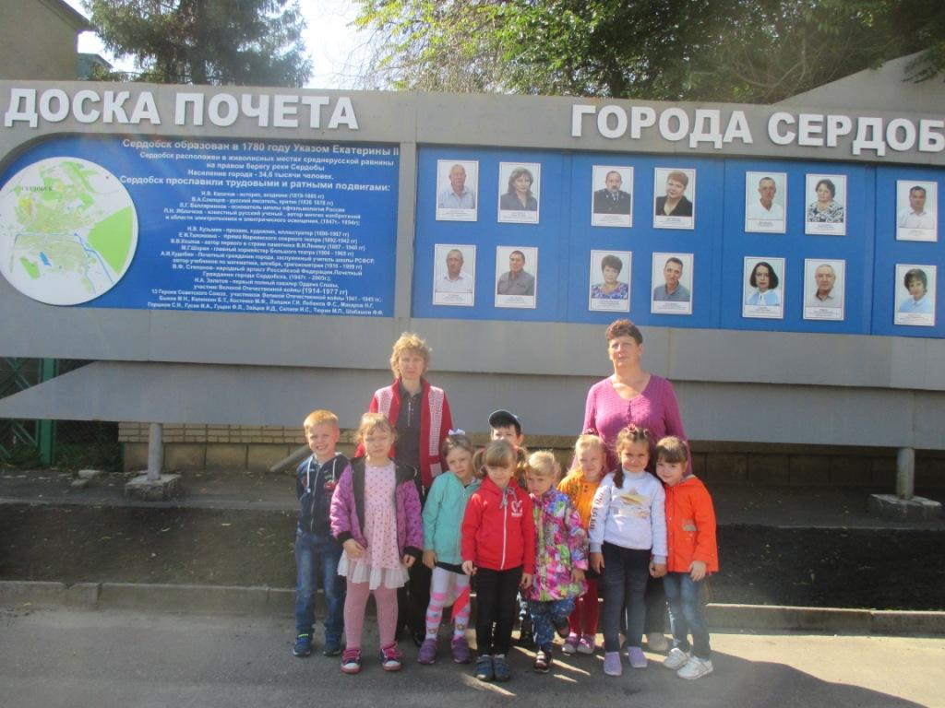
Чувство Родины начинается с восхищения тем, что видит перед собой ребёнок, чему он изумляется и что вызывает отклик в его душе... И хотя многие впечатления ещё не осознаны им глубоко, но, пропущенные через детское восприятие, они играют огромную роль в становлении личности патриота.

Slide 22
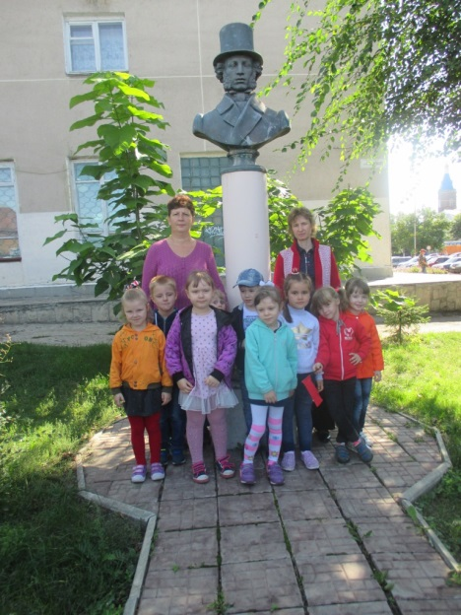
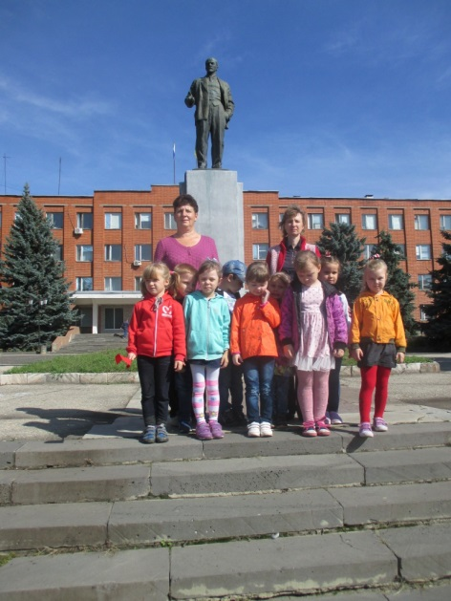
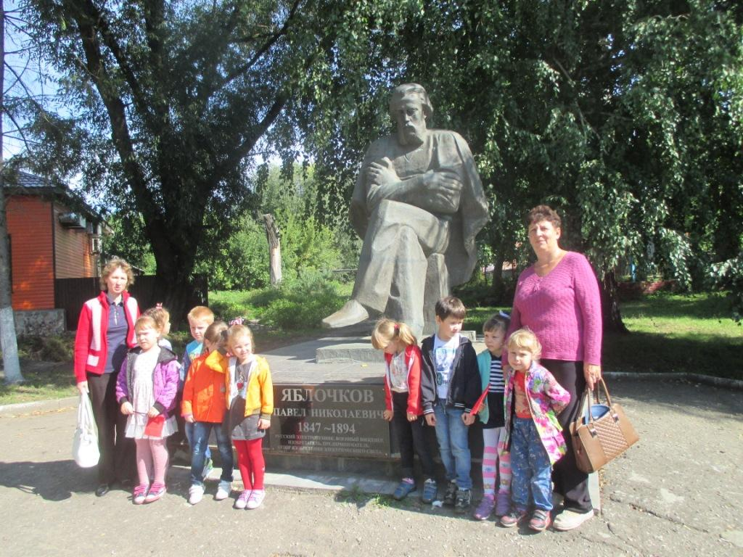
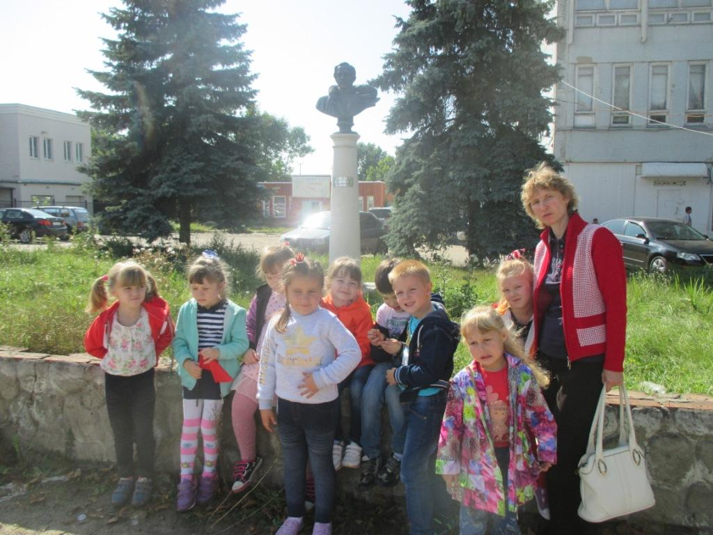
Памятники – это не только архитектурные сооружения со своей композиционной особенностью, но, прежде всего, история. История города, народа, Человека.
Памятник П.Н.Яблочкову русскому электротехнику, изобретателю был установлен в 1992 году. «Электрическая свеча» Яблочкова была изобретением, благодаря которому искусственный свет стал использоваться повсеместно: на улицах, площадях, магазинах, домах.

Slide 23
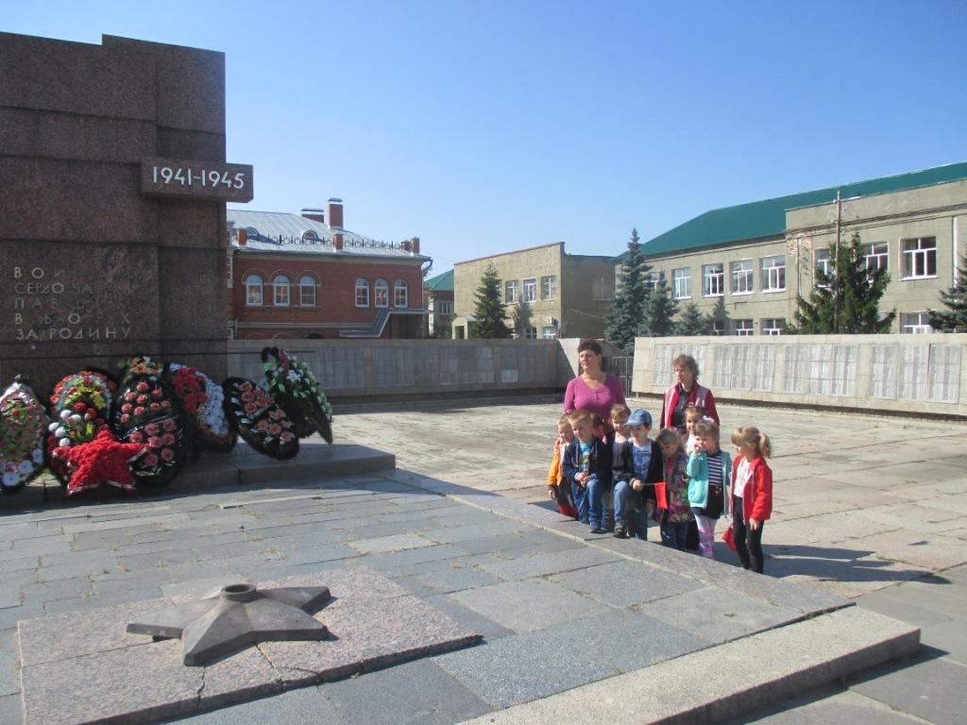
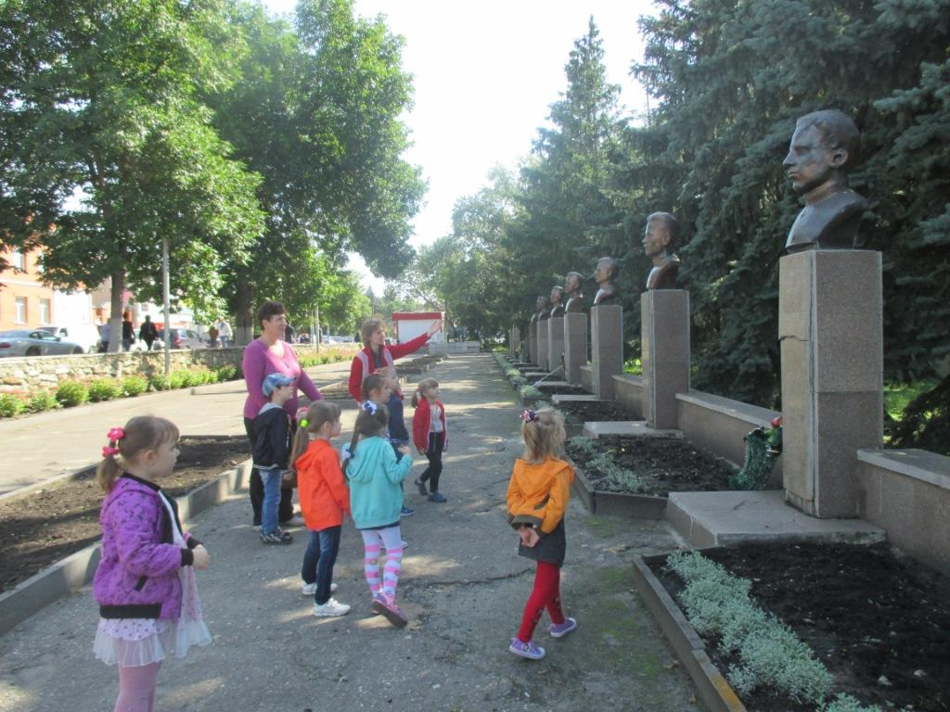
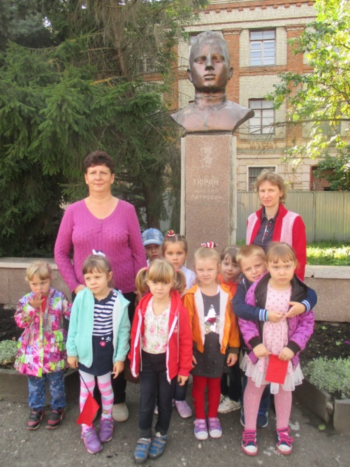
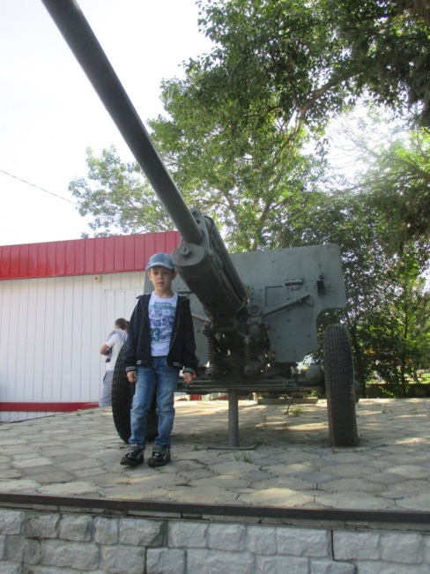
В 1977 году открылся мемориальный комплекс, посвященный воинам-сердобчанам, погибшим в годы Великой Отечественной войны.
В центре мемориального комплекса горит Вечный огонь и установлен памятник с надписью: «Воинам сердобчанам павшим в боях 1941 1945» По периметру находится гранитная стела с вписанными именами павших в годы Великой Отечественной войны.

Slide 24
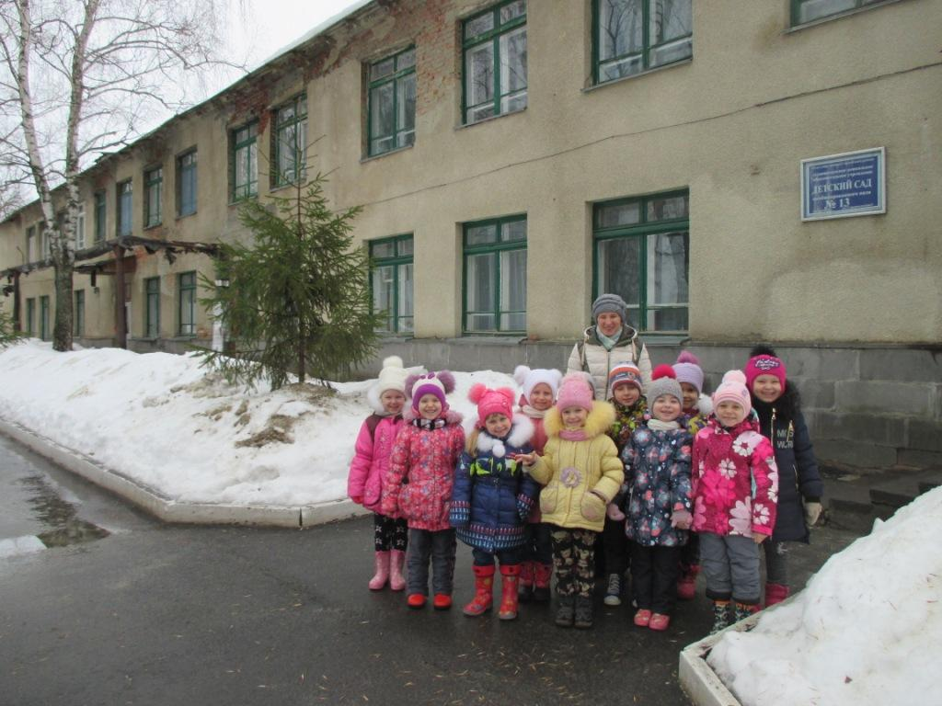
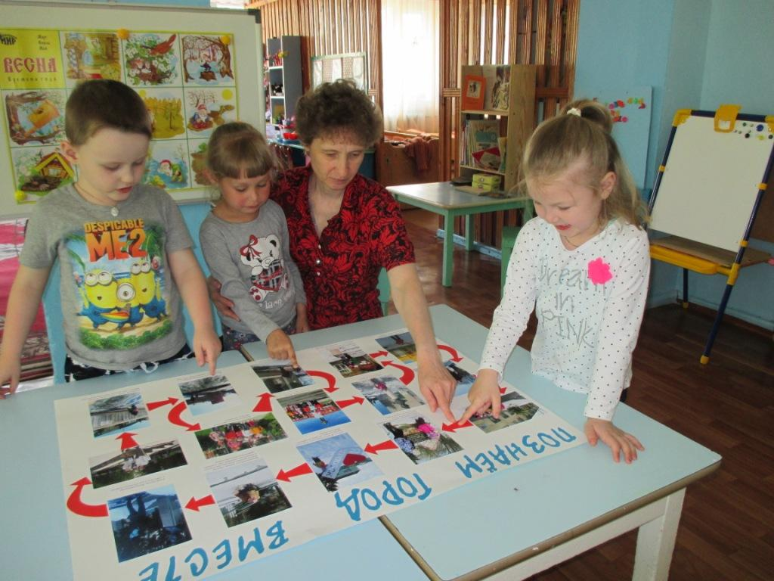
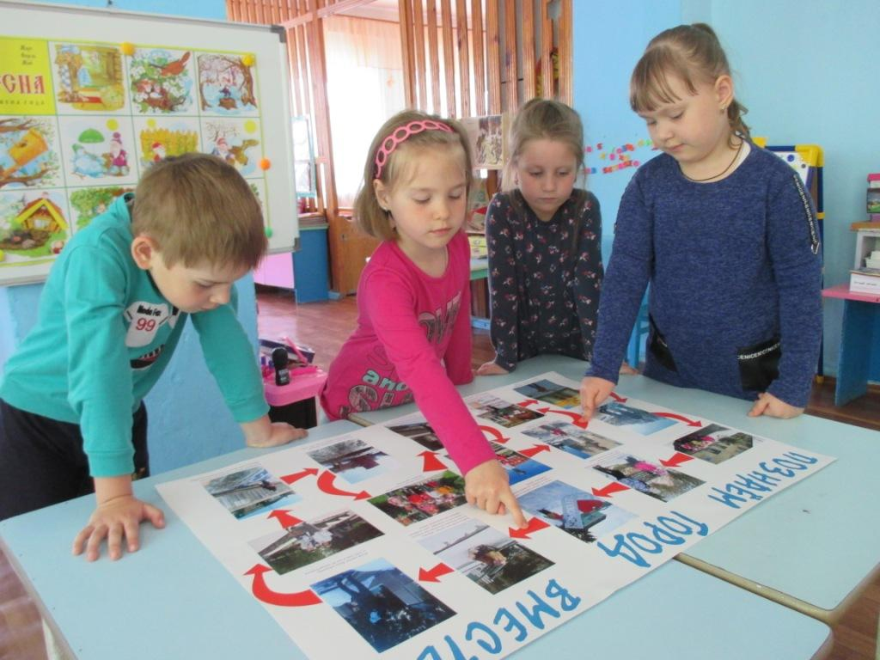
Совместные экскурсии выходного дня способствуют развитию представлений о родном городе, районе, оказывают влияние на формирование нравственно-патриотических качеств личности, воспитывают бережное отношение к окружающей среде, помогают сохранять и укреплять здоровье детей. Воспитатели группы «Звёздочки» предложили родителям вместе с воспитанниками маршрут выходного дня, составленный ими. Следуя этому маршруту, начинаем экскурсию от детского сада «Снежок», двигаемся по городу и возвращаемся обратно к садику.

Slide 25
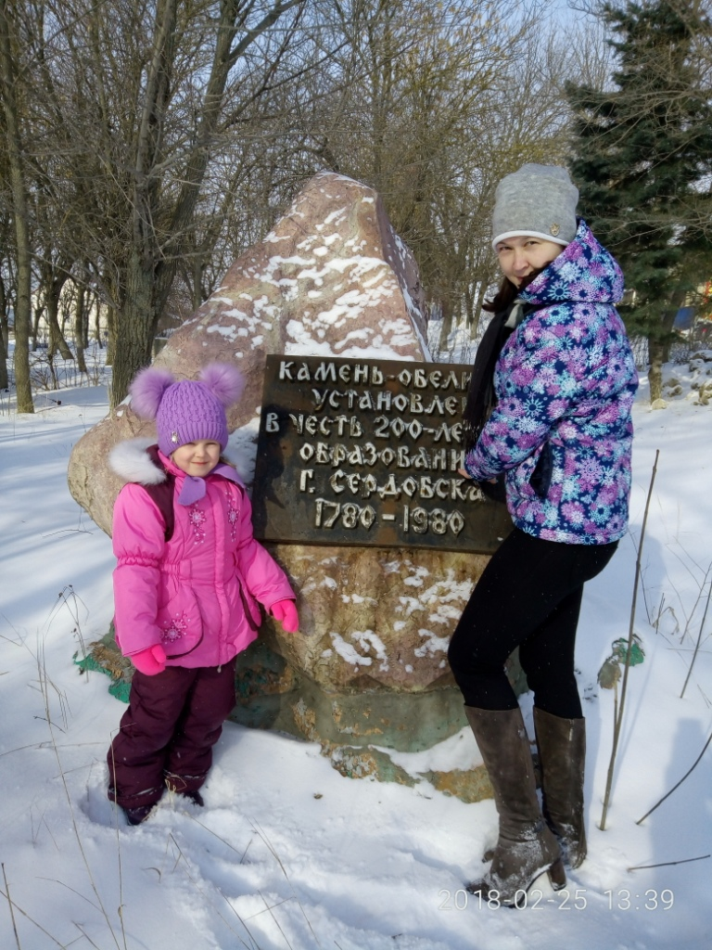
Камень- обелиск, с капсулой потомкам, установлен в честь 200-летия основания города.

Slide 26
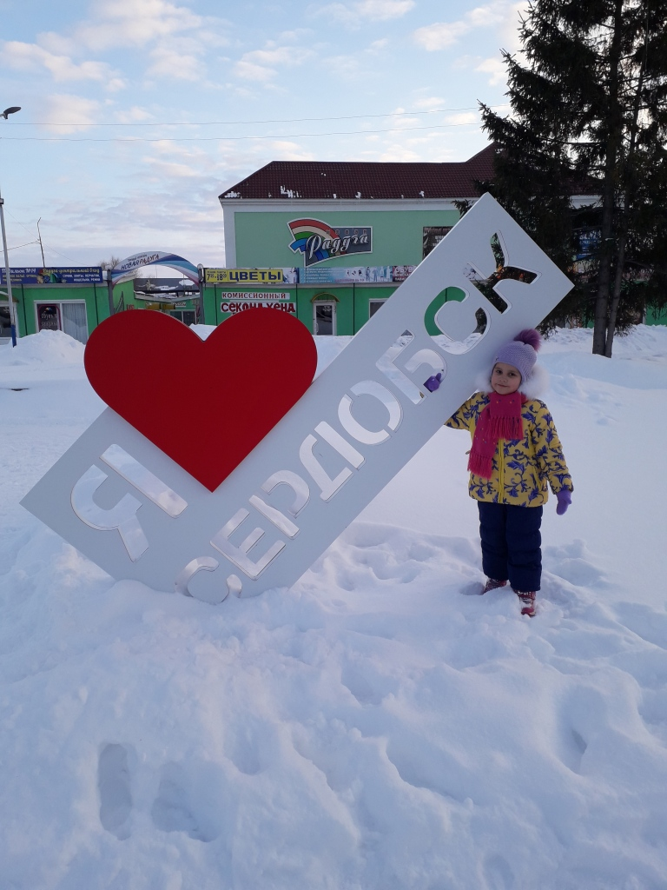
Стела «Я люблю Сердобск» появилась в нашем городе недавно, но сразу нашла поклонников среди местного населения!

Slide 27


Около монумента «три штыка» стоит артиллерийское орудие, состоявшее на вооружении Российской Армии. Образец боевой техники доступен для полного и детального осмотра, что особенно привлекает внимание детей.

Slide 28



Аллея Героев была открыта в 1985 году. Автор архитектор Б. И. Шляпин. Первоначально были установлены стелы с фотографиями сердобчан, удостоенных звания Героев Советского Союза, в 1987 году они заменены на бюсты из бронзы на гранитном постаменте.

Slide 29



Памятник В.И. Ленину- вождю мирового пролетариата стоит на центральной площади города, перед зданием администрации.
2 апреля 2009 г. в Сердобске, где, по мнению литераторов, происходило действие комедии «Ревизор», открыт бюст писателя Н.В.Гоголя.
Барельеф установлен на стене Дома искусств. Автор работы - наш земляк Владимир Трулов, выпускник Пензенского художественного училища.
Памятник А.С.Пушкину классику русской литературы, открыт 22 мая 2009г. на улице Пушкина. Это событие приурочили ко дню славянской письменности.

Slide 30


Сер­доб­ский кра­е­вед­че­ский музей был ос­но­ван в 1919 году на базе ка­би­не­та есте­ство­зна­ния ре­аль­но­го учи­ли­ща Чер­ми­си­но­вым М. М. Пер­вы­ми его экс­по­на­та­ми были бо­та­ни­че­ские и зоо­ло­ги­че­ские коллекции.
С 1985 г. музей стал пол­но­про­филь­ным.

Slide 31


Стела «Сердобск»
на въезде в город –
ещё одна местная
достопримечательность.
В 1896 году было построено первое деревянное здание Сердобского вокзала, простоявшее до 1986 года. В 1986 г. было построено новое здание из стекла и бетона, а старое вскоре было снесено. На здании вокзала расположены часы «кукушка», самые большие из часов с кукушкой в России.

Slide 32




Мы книгу памяти с родителями составляли,
Всё о своей малой Родине и предках узнавали.

Slide 33



Багаутдинова Вика
Книга Зюзина Ф. М. и Алюшева Р. Х. "Усть-Уза". Этот серьёзный краеведческий труд открывает нам историю татарского села.
Мои корни из села Усть-Уза.
Там живёт моя дружная родня.
Нас с братом по татарским традициям встречают,
Летом праздник Сабантуй отмечают.

Slide 34




Анисифорова Маша
Мои корни из села Соколка, где глину в печи обжигали,
Сокольской глазурью керамическую посуду покрывали.
В 1929 году в Соколке была организована гончарная артель, существовавшая до 1958 года, отдельные мастера работали до 1970-х годов. Изделия сокольских мастеров хранятся в Государственном Русском музее, музеях Пензы, Саратова, Сердобска.

Slide 35



Васильева Ульяна
В историю ВОВ вошёл подвиг танкиста, лейтенанта Вахмистрова Андрея Николаевича ( двоюродного прапрадеда Васильевой Ульяны). Этот подвиг описывался в газете «Правда» от 13 ноября 1978г.
Всей семьёй в Тарханах побывали,
О славном земляке Лермонтове многое узнали.
На балу в усадьбе польку танцевали,
По резным мосточкам в парке погуляли.
А в селе Кошкарово, что близ Тархан,
Жил прадед мой, он на войне геройски пал.
Ульяновский родник там уже 300 лет течёт,
Всем жителям здоровья он даёт.

Slide 36




Шапошников Павел
Когда провожали в Армию молодых ребят, то им приходилось пешком преодолевать расстояние от Старой Студёновки до Сердобска, так как именно там находился призывной пункт, а доехать было не на чем.
А мой прадед артиллеристом был,
От фашистов Родину он защитил.
В Старой Студёновке вместе с бабушкой проживал.
На месте села остался родник и разрушенный храм.

Slide 37




Ребята группы «Звёздочки» заинтересовались тем, откуда берётся сахар, где в Пензенской области находится сахарный завод? Педагоги решили рассказать им об этом.
Один из старейших в России сахарных заводов расположен в селе Земетчино, который построили в 1849 году по распоряжению графини Софьи Львовны Нарышкиной.

Slide 38
Итоги проекта:
В начале и в конце года было проведено анкетирование родителей и детей с целью выявления знаний о малой Родине.
Анкетирование родителей в начале учебного года показало крайне низкий уровень подготовленности взрослых по формированию у детей нравственно-патриотических чувств. Проблеме полезного досуга уделяется мало времени. Лишь 14% опрошенных совершают прогулки с детьми по родному городу, в музей, на аллею героев, знакомят детей с историей своей семьи.
Мониторинг воспитанников показал, что у детей крайне мало знаний о малой Родине. Дети не знают, в каком городе они живут, как называется наша страна. Затрудняются с ответами на вопросы о достопримечательностях города, не интересуются семейными традициями.
В конце года анкетирование показало следующие результаты:
36% опрошенных родителей стали активно проводить время с детьми, гуляя по улицам города, посещая достопримечательности, рассказывая историю семьи и родного края. У них появились новые семейные традиции. Вместе с детьми они посетили места, где жили их бабушки и дедушки.
50 % стали читать детям рассказы о героях ВОВ, посетили аллею героев, Дом Искусств, стали принимать более активное участие в жизни детского сада, участвуя в конкурсах, выставках поделок.
Мониторинг воспитанников показал следующие результаты: дети знают родословную семьи, интересуются историей своего города, страны, рассказывают о семейных традициях, своих впечатлениях. Вместе с родителями совершают экскурсии по городу, бывают в музеях, знакомятся с достопримечательностями, посещают с родителями памятные места города и области и т.д.
Таким образом, можно сделать вывод, что данный проект дал положительные результаты как среди родителей, так и среди воспитанников.

Slide 39
Список литературы
Алёшина Н.В. Знакомим дошкольников с родным городом. – М.: ТЦ Сфера, 1999. – 112 с.
Алёшина Н.В. Патриотическое воспитание дошкольников. – М.: ЦГЛ, 2004. – 156 с.
Давыдова О.И. Проекты в работе с семьей: Методическое пособие. М.: ТЦ «Сфера», 2012
Доронова Т.Н. Взаимодействие дошкольного учреждения с родителями. Пособие для работников дошкольных образовательных учреждений. М.: Детство-Пресс, 2002
Купецкова Е.Ф. История Пензенского края как средство развития личности ребёнка дошкольного возраста: парциальная образовательная программа. ГАОУ ДПО «Институт регионального развития Пензенской области», 2016
Майер А.А., Давыдова О.И., Воронина Н.В. 555 идей для вовлечения родителей в жизнь детского сада. М.: ТЦ «Сфера», 2011
Маханева, М.Д. Нравственно-патриотическое воспитание дошкольников / М.Д.Маханева // Управление дошкольным учреждением, 2005 г. – 55-67 с.
Рыбалкова И. Ознакомление с родным городом как средство патриотического воспитания. // Дошкольное воспитание 2003, № 6. С. 45 – 55.
Якушева Т.А. Воспитание гражданско-патриотических чувств у ребёнка старшего дошкольного возраста. // Т.А. Якушева // Дошкольная педагогика. – 2006 №6

